Slide 1
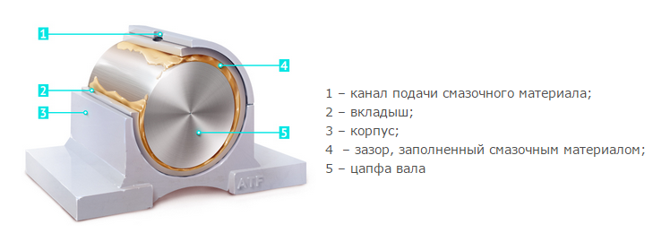
Типовая конструкция подшипника скольжения
Типовая конструкция подшипника скольжения включает в себя корпус (3) с цилиндрическим отверстием, в которое вставляется втулка-вкладыш (2) из антифрикционного материала (цветных металлов, полимеров или композиционных материалов). Шейка вала (5) входит в отверстие втулки подшипника с зазором, в который через специальный канал (1) подается смазка (4) для уменьшения трения.

Slide 2
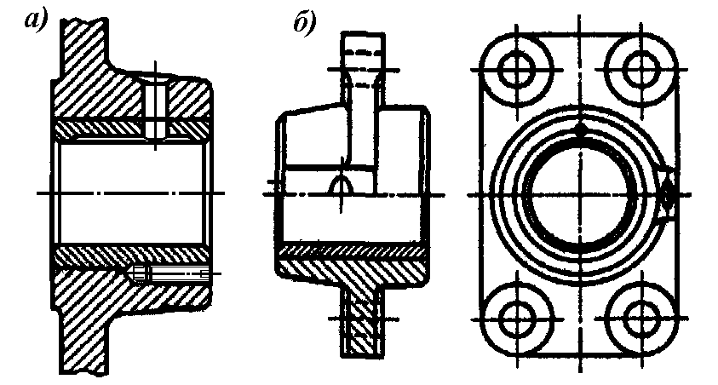
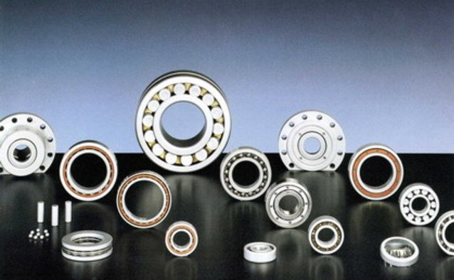
Подшипники скольжения (ПС).
Подшипники скольжения по конструктивным признакам делятся на неразъёмные (глухие) и разъёмные.
Неразъёмные подшипники скольжения находят широкое применение там, где нагрузки и скорости скольжения невелики (v_{ск} ≤ 3 м/с)
– в приборах и механизмах управления.
Неразъёмные (глухие) подшипники скольжения: а) встроенный в корпус;
б) фланцевый

Slide 3
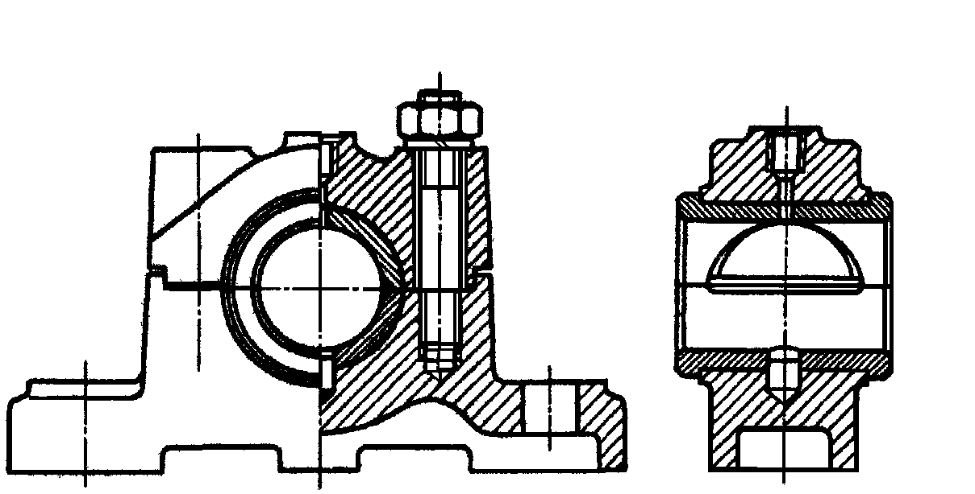
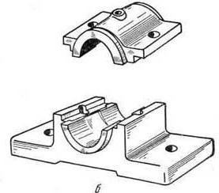
Подшипники скольжения (ПС).
Разъёмные подшипники основное применение находят там, где невозможна или нежелательна осевая сборка (шейки коленчатых валов двигателей внутреннего сгорания), а также в тяжёлом машиностроении для крепления тяжело нагруженных валов.
Разъёмный подшипник
скольжения

Slide 4
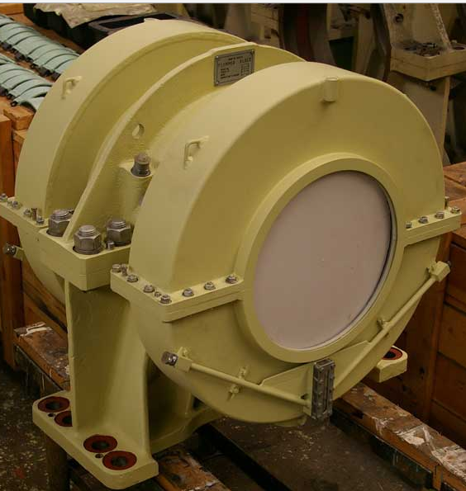
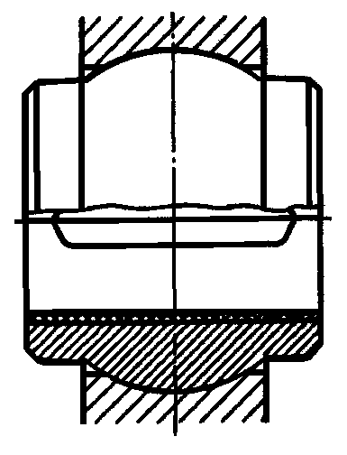
Самоустанавливающийся подшипник − подшипник, способный менять угловое положение продольной оси по отношению к поверхности основания, то есть отслеживать угловое положение цапфы вала.
Самоустанавливающийся подшипник

Slide 5
Подшипники скольжения разделяют:
1) в зависимости от формы подшипникового отверстия:
  - одно- или многоповерхностные,
  - со смещением поверхностей (по направлению вращения) или без (для сохранения возможности обратного вращения),
  со смещением или без смещения центра (для конечной установки валов после монтажа);
2) по направлению восприятия нагрузки:
  - радиальные,
  - осевые (упорные, подпятники),
  радиально-упорные;
3) по количеству масляных клапанов:
  - с одним клапаном,
  с несколькими клапанами;
4) по возможности регулирования:
  - нерегулируемые,
  регулируемые.

Slide 6
Подшипники скольжения разделяют:
ГАЗОСТАТИЧЕСКИЕ - в нескольких местах в зазор между вкладышем и шейкой вала под давлением подается воздух, который обеспечивает воздушное смазывание механизма, а опоры имеют минимальный момент трения. Такой вид подшипников используется при малых нагрузках и высокой скоростью скольжения.
ГИДРОСТАТИЧЕСКИЕ - имеют вкладыш с несколькими несущими камерами для подачи масла. Опоры имеют очень малый коэффициент трения в начале работы. Такие подшипники используются для высокой точности вращения и нагруженных валов.
ГИДРО И ГАЗОДИНАМИЧЕСКИЕ - жидкостное трение в подшипниках обеспечивается за счёт определённых значений зазора между вкладышем и шейкой, а также скорости чуть выше минимальной при помощи гидро- и газодинамического эффекта (здесь отсутствует контакт между шейкой вала и вкладышем). Данный вид подшипников применяют для опоры шпинделей, если имеются высокие частоты вращения.

Slide 7
Достоинства подшипников скольжения:
1. малые габариты в радиальном направлении;
2. хорошая восприимчивость к динамическим нагрузкам (ударным и вибрационным);
3. высокая точность сопряжения;
4. хорошая прирабатываемость;
5. высокая долговечность в условиях обильной жидкостной смазки;
6. возможность работы в водной, абразивной и коррозионно-активной среде (при соответствующем подборе материалов и изготовлении);
7. возможность сборки как в осевом, так и в радиальном направлении (в зависимости от конструкции);
8. простота конструкции и низкая стоимость.

Slide 8
Недостатки подшипников скольжения:
1. большие габариты в осевом направлении;
2. значительный расход смазочного материала;
3. необходимость следить за постоянным поступлением смазочного материала к рабочим поверхностям;
4. высокий пусковой момент и большой износ в период пуска;
5. необходимость использования в подшипнике дорогостоящих антифрикционных материалов.

Slide 9
В нормальных условиях работы механизмов наибольший износ подшипников должен происходить при граничном трении, то есть в периоды их разгона (в периоды запуска механизмов). Однако интенсивное изнашивание во многих случаях наблюдается и вследствие многих других причин (тяжёлые условия работы, небрежное обслуживание и т.п.).
В практике эксплуатации подшипников скольжения можно наблюдать следующие виды их изнашивания:
1) абразивный (происходит при попадании твёрдых частиц в рабочий зазор подшипника);
2) усталостное выкрашивание при действии пульсирующих нагрузок;
3) перегрев, являющийся следствием сухого трения и приводящий в конечном итоге к заеданию цапфы в подшипнике, появлению задиров или к выплавлению антифрикционного слоя материала.
Таким образом, основным критерием работоспособности подшипника, работающего на принципе трения скольжения, следует считать износоустойчивость трущейся пары.

Slide 10
В подшипниках скольжения применяются материалы, контактирующие с цапфой вала :
1) антифрикционные чугуны с высоким содержанием свободного графита при спокойной нагрузке, удельном давлении до 20 МПа и скоростях скольжения до 5 м/с;
2) бронзы оловянистые, свинцовистые и оловянисто-свинцовистые, безоловянистые − распространённый подшипниковый материал при скоростях скольжения до 12 м/с и удельных давлениях до 25 МПа;
3) латуни применяют для изготовления низкоскоростных подшипников при скоростях скольжения до 2 м/с и удельных давлениях до 12 МПа;
4) оловянные, свинцовооловянные и свинцовые баббиты, например Б89 (89% олова, 9% сурьма, ост. медь), Б16 (16% олова, 16% сурьма, 1,8% медь, ост. свинец), применяют для высокоскоростных подшипников в условиях обильной смазки и хорошего теплоотвода при скоростях скольжения до 15 м/с и удельных давлениях до 12 МПа;

Slide 11
5) лёгкие сплавы на алюминиевой основе находят широкое применение, для изготовления поверхностей трения подшипников − для неответственных подшипников используют алюминиево-кремниевые сплавы, наилучшими антифрикционными качествами обладают алюминиевооловянные композиты, получаемые спеканием порошковых материалов; по рабочим характеристикам эти материалы приближаются к баббитам при существенно меньшей цене и более высокой износостойкости;
6) неметаллические материалы применяют для изготовления подшипников, работающих при скоростях скольжения до 5 м/с и удельных давлениях до 10 МПа, некоторые из этих материалов допускают использование воды в качестве смазки;
7) металлокерамика получается спеканием порошков при высокой температуре и применяется при скоростях скольжения до 3 м/с, удельных давлениях до 6 МПа и недостатке смазки, металлокерамика отличается высокой пористостью (поры занимают до 40% объёма), вследствие чего способна впитывать большие количества масла, этого запаса масла хватает обычно на несколько месяцев работы подшипника без смазки.

Slide 12
Виды трения в зависимости от количества смазочного материала в подшипнике скольжения:
1) жидкостное трение характеризуется полным разделением слоем смазки поверхностей цапфы и подшипника (коэффициент трения и коэффициент потерь энергии в подшипнике при этом виде трения минимальны);
2) полужидкостное трение – основная часть взаимодействующих поверхностей разделена слоем смазочной жидкости, а поверхности подшипника и цапфы контактируют вершинами микронеровностей;
3) полусухое (граничное) трение – поверхности цапфы вала и подшипника почти постоянно контактируют между собой, однако между ними имеется некоторое количество смазочного материала;
4) сухое трение – в зазоре между поверхностями цапфы вала и подшипника смазочный материал отсутствует полностью, вследствие чего эти поверхности находятся в состоянии непрерывного контакта.

Slide 13
Материалы, применяемые для смазывания подшипников скольжения, по степени консистентности (по густоте, по твёрдости) можно условно разделить на:
твёрдую - графит, дисульфид молибдена, некоторые обволакивающие металлы, например, индий;
пластичную (консистентную, не обладающую свойством каплепадения) – солидол, консталин, литол, некоторые смазки ЦИАТИМ;
жидкую – органические и минеральные масла, иногда вода и другие жидкости;
газообразные – воздух, азот, инертные газы (аргон).
При использовании жидкостной смазки в зависимости от способа подачи смазки в рабочий зазор подшипника и разделения твёрдых поверхностей слоем жидкой смазки различают гидростатический и гидродинамический способы смазывания.

Slide 14
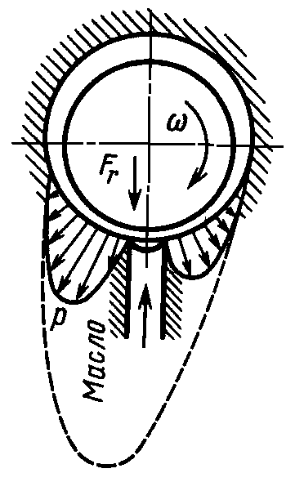
Гидростатический способ основан на разделении трущихся поверхностей за счёт статического напора подводимой к подшипнику смазочной жидкости, то есть за счёт давления, создаваемого внешним источником (насосом). Поэтому при гидростатическом способе смазывания смазочная жидкость подаётся навстречу основным нагрузкам, действующим на цапфу вала, а давление насоса выбирается таким, чтобы цапфа вала всплывала на слое смазки. Применяется этот способ подачи смазки для смазывания подшипников тяжело нагруженных тихоходных валов (например, для смазки подшипников валов прокатных станов), для гидростатической центровки валов в прецизионных машинах, а также в периоды разгона до достижения гидродинамического режима смазывания.
Гидростатическая смазка подшипника скольжения.

Slide 15
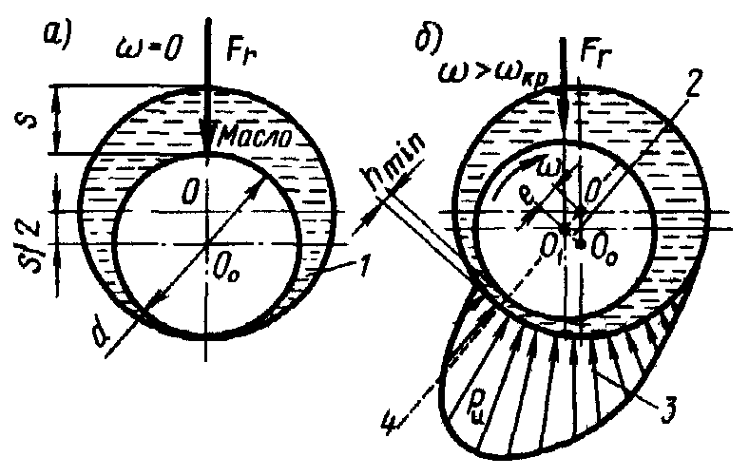
Гидродинамическое смазывание реализуется только в процессе вращения цапфы в подшипнике после достижения критической скорости вращения. Первоначально цапфа неподвижного вала лежит на поверхности подшипника, и поэтому начальный период вращения вала характеризуется режимом граничной смазки.
По мере увеличения угловой скорости цапфы частицы смазочного масла за счёт налипания на её
Гидродинамическая смазка подшипника скольжения.
поверхность втягиваются в клиновой зазор между цапфой и подшипником. Давление масла в нем повышается и при достижении критической скорости вращения цапфа вала, всплывая, оторвётся от поверхности подшипника − произойдёт полное разделение трущихся поверхностей. Давление, развивающееся в клиновом зазоре, прямо пропорционально динамической вязкости масла, частоте вращения вала и обратно пропорционально толщине масляного слоя. Толщина смазочного слоя саморегулируется в соответствии с действующей на цапфу вала нагрузкой – при увеличении нагрузки толщина слоя смазки снижается и наоборот. Давление в клиновом слое может быть большим, и поэтому подача масла производится в зону разрежения, что не требует больших затрат мощности на смазывание и системы смазки высокого давления (насосы, фильтры, радиаторы, трубопроводы и т.п.).

Slide 16
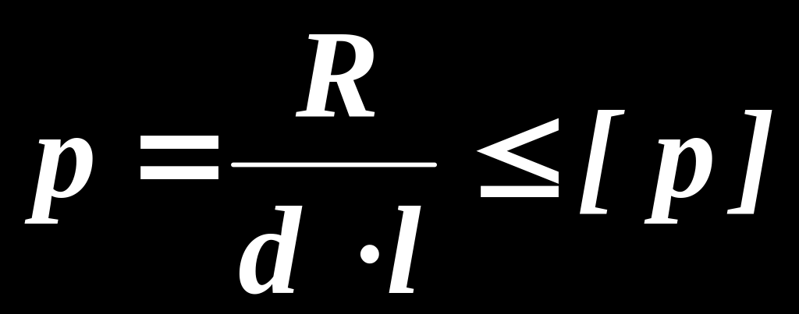
Поэтому проектный расчёт подшипника (определение основных габаритных размеров) ведут, как правило, ориентируясь на возможность граничного трения, а величину зазора в трущейся паре, интенсивность подачи смазки при принудительном циркуляционном смазывании определяют по условию обеспечения режима гидродинамической смазки трущихся поверхностей. Расчёты подшипников на обеспечение гидродинамического режима смазки в настоящем курсе лекций не рассматриваются.
При проектном расчёте принимается допущение: удельное давление считается распределённым равномерно как по диаметру цапфы, так и по её длине. В этом случае условие прочности по среднему давлению p между контактирующими поверхностями цапфы вала и подшипника будет
; (10.1)
где R – радиальная нагрузка, действующая на цапфу вала, d – диаметр цапфы, l – рабочая длина подшипника, p – величина действующего среднего давления в подшипнике, [p] – допустимая величина этого давления.
При проектном расчёте задаются величиной коэффициента длины подшипника ψ. Для несамоустанавливающихся опор рекомендуют принимать ψ = 0,4…1,2 (в отечественной технике чаще всего ψ = 0,6…0,9). Применение самоустанавливающегося подшипника позволяет увеличить коэффициент длины до ψ = 1,5…2,5.

Slide 17
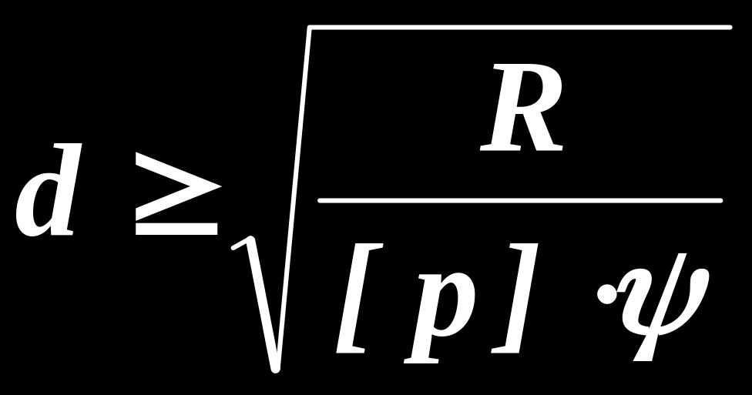
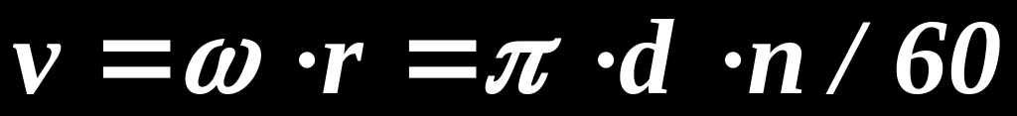
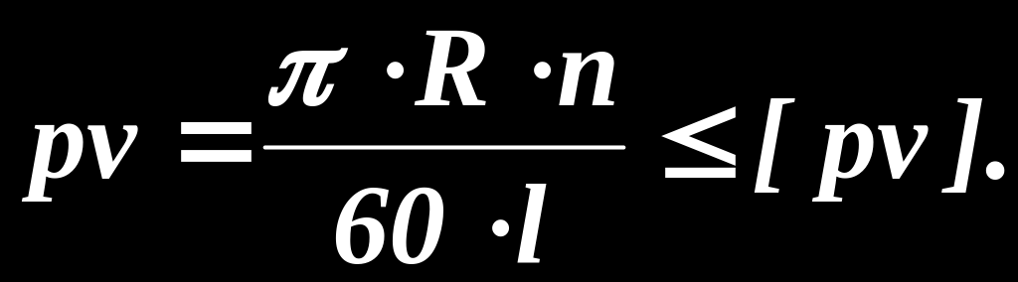
При заданном коэффициенте длины подшипника его диаметр может быть найден по соотношению
. (10.2)
Величину энерговыделения в работающем подшипнике характеризует произведение среднего давления p на скорость скольжения v. С целью предотвращения перегрева подшипника производится проверка подшипника и по этому критерию. Выражая скорость скольжения через параметры вращательного движения
(ω и n – угловая скорость и частота вращения цапфы вала, r – её радиус) и среднее давление по зависимости (10.1), критерий работоспособности подшипника по условию перегрева можно записать следующим образом
. (10.3)
Исходя из последнего выражения, при известных материалах трущейся пары цапфа-вкладыш подшипника удобно найти длину подшипника следующим образом

Slide 18
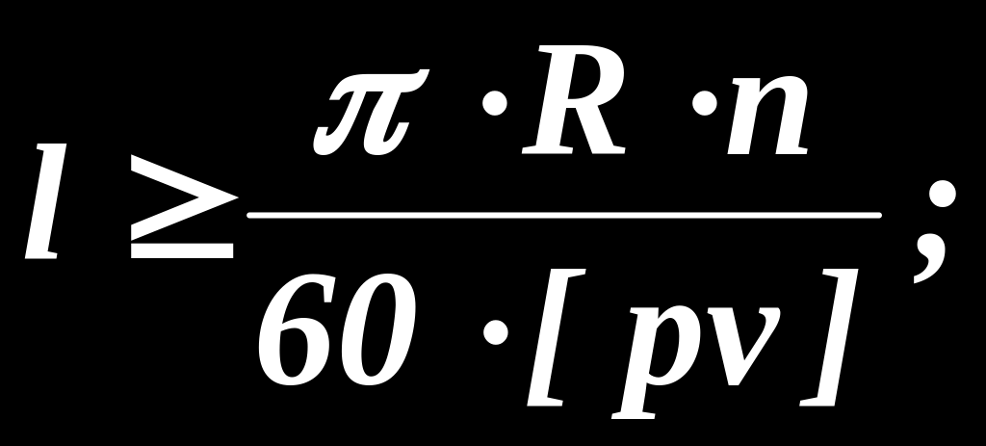
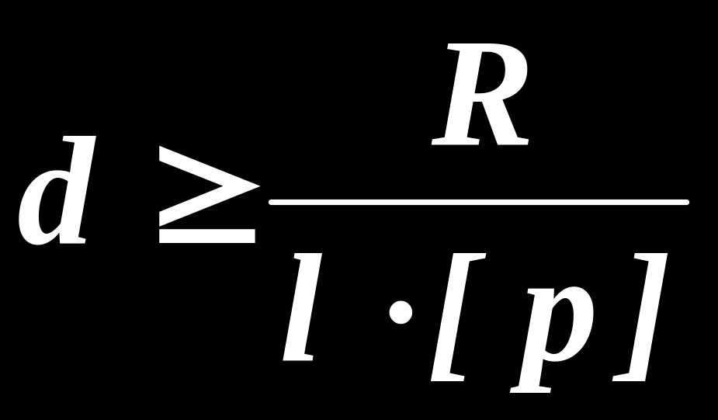
(10.4)
а далее по выражению (10.1) можно вычислить необходимый диаметр цапфы
. (10.1)
Приведённый вид расчёта обычно используется при проектировании опор с необеспеченным жидкостным трением или является предварительным при проектировании опор жидкостного гидродинамического трения, параметры которых уточняются в последующем в процессе гидродинамического расчёта подшипника скольжения.

Slide 19
Спасибо за внимание!

